Slide 1

FICHAS DE
DESTREZAS BÁSICAS
LA PRIMAVERA
NOMBRE:
Autor pictogramas: Sergio Palao. Procedencia: ARASAAC (www.arasaac.org) Licencia: CC (BY-NC-SA). Autora: Noelia García Carreño

Slide 2


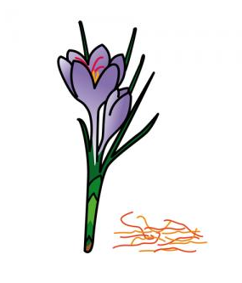



RODEA LAS FLORES IGUALES AL MODELO
Autor pictogramas: Sergio Palao. Procedencia: ARASAAC (www.arasaac.org) Licencia: CC (BY-NC-SA). Autora: Noelia García Carreño

Slide 3


COLOREA LA FLOR IGUAL QUE EL MODELO
Autor pictogramas: Sergio Palao. Procedencia: ARASAAC (www.arasaac.org) Licencia: CC (BY-NC-SA). Autora: Noelia García Carreño

Slide 4

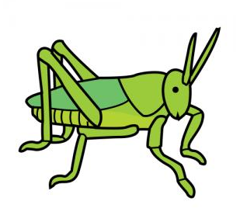


UNE CADA INSECTO CON SU IGUAL
Autor pictogramas: Sergio Palao. Procedencia: ARASAAC (www.arasaac.org) Licencia: CC (BY-NC-SA). Autora: Noelia García Carreño

Slide 5



PEGA PAPELITOS O PEGATINAS EN EL CAMINO PARA QUE LA ABEJA LLEGUE A LA FLOR
Autor pictogramas: Sergio Palao. Procedencia: ARASAAC (www.arasaac.org) Licencia: CC (BY-NC-SA). Autora: Noelia García Carreño

Slide 6

RECORTA LOS CAMINOS PARA «PILLAR» A LAS MARIQUITAS
Autor pictogramas: Sergio Palao. Procedencia: ARASAAC (www.arasaac.org) Licencia: CC (BY-NC-SA). Autora: Noelia García Carreño

Slide 7

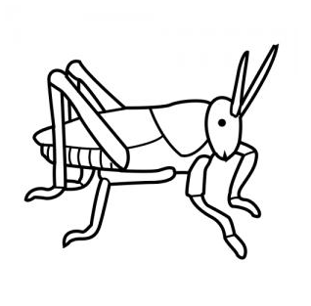
COLOREA LOS SALTAMONTES DE VERDE Y LAS ABEJAS DE AMARILLO
Autor pictogramas: Sergio Palao. Procedencia: ARASAAC (www.arasaac.org) Licencia: CC (BY-NC-SA). Autora: Noelia García Carreño

Slide 8


REPASA LA LLUVIA
Autor pictogramas: Sergio Palao. Procedencia: ARASAAC (www.arasaac.org) Licencia: CC (BY-NC-SA). Autora: Noelia García Carreño

Slide 9
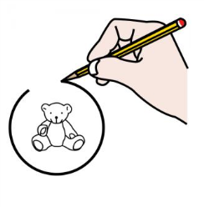



RODEA LOS PARAGUAS Y TACHA LOS SOLES
Autor pictogramas: Sergio Palao. Procedencia: ARASAAC (www.arasaac.org) Licencia: CC (BY-NC-SA). Autora: Noelia García Carreño

Slide 10

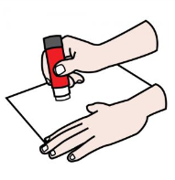

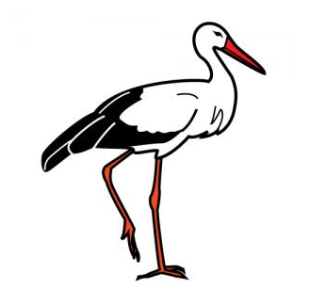
RECORTA LA CIGÜEÑA Y PÉGALA ENCIMA DEL CAMPANARIO.
Autor pictogramas: Sergio Palao. Procedencia: ARASAAC (www.arasaac.org) Licencia: CC (BY-NC-SA). Autora: Noelia García Carreño

Slide 11


PEGA PAPELITOS O PEGATINAS ROJAS EN LAS CEREZAS.
Autor pictogramas: Sergio Palao. Procedencia: ARASAAC (www.arasaac.org) Licencia: CC (BY-NC-SA). Autora: Noelia García Carreño

Slide 12
COLOREA LOS SALTAMONTES PEQUEÑOS TACHA LOS GRANDES.
Autor pictogramas: Sergio Palao. Procedencia: ARASAAC (www.arasaac.org) Licencia: CC (BY-NC-SA). Autora: Noelia García Carreño

Slide 13
¿CUÁNTAS CIGÜEÑAS HAY? RODEA EL NÚMERO 1.
  1 2 3 2 1
3 1 2 1 1
Autor pictogramas: Sergio Palao. Procedencia: ARASAAC (www.arasaac.org) Licencia: CC (BY-NC-SA). Autora: Noelia García Carreño

Slide 14




REPASA EL CAMINO Y LLEVA A CADA ANIMAL CON SU COLOR
Autor pictogramas: Sergio Palao. Procedencia: ARASAAC (www.arasaac.org) Licencia: CC (BY-NC-SA). Autora: Noelia García Carreño

Slide 15

PEGA PAPELITOS DE COLORES EN LAS ALAS DE LA MARIPOSA.
Autor pictogramas: Sergio Palao. Procedencia: ARASAAC (www.arasaac.org) Licencia: CC (BY-NC-SA). Autora: Noelia García Carreño

Slide 16



Autor pictogramas: Sergio Palao. Procedencia: ARASAAC (www.arasaac.org) Licencia: CC (BY-NC-SA). Autora: Noelia García Carreño
EN PRIMAVERA LOS DÍAS SON MÁS LARGOS Y LAS NOCHES MÁS CORTAS. RECORTA.

Slide 17





COLOREA LAS FRESAS DE COLOR ROJO.
Autor pictogramas: Sergio Palao. Procedencia: ARASAAC (www.arasaac.org) Licencia: CC (BY-NC-SA). Autora: Noelia García Carreño

Slide 18


LOS PÁJAROS VUELVEN A LLENAR EL CIELO EN PRIMAVERA. RODEA LOS PAJAROS.
Autor pictogramas: Sergio Palao. Procedencia: ARASAAC (www.arasaac.org) Licencia: CC (BY-NC-SA). Autora: Noelia García Carreño

Slide 19
¿CUÁNTAS MARIQUITAS HAY? RODEA EL NÚMERO 2.
  1 2 3 2 1
3 1 2 1 2
Autor pictogramas: Sergio Palao. Procedencia: ARASAAC (www.arasaac.org) Licencia: CC (BY-NC-SA). Autora: Noelia García Carreño

Slide 20



SIGUE LAS SERIES
Autor pictogramas: Sergio Palao. Procedencia: ARASAAC (www.arasaac.org) Licencia: CC (BY-NC-SA). Autora: Noelia García Carreño

Slide 21

PEGA PEGATINAS O PAPELITOS DENTRO DEL 1. COLOREA EL PÁJARO.
1
Autor pictogramas: Sergio Palao. Procedencia: ARASAAC (www.arasaac.org) Licencia: CC (BY-NC-SA). Autora: Noelia García Carreño

Slide 22
UNE CADA FLOR CON SU IGUAL
Autor pictogramas: Sergio Palao. Procedencia: ARASAAC (www.arasaac.org) Licencia: CC (BY-NC-SA). Autora: Noelia García Carreño

Slide 23
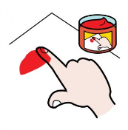

Autor pictogramas: Sergio Palao. Procedencia: ARASAAC (www.arasaac.org) Licencia: CC (BY-NC-SA). Autora: Noelia García Carreño
PINTA GOTAS CON LOS DEDOS PARA REGAR LAS FLORES.

Slide 24
PEGA PEGATINAS O PAPELITOS DENTRO DEL 2. COLOREA LAS ABEJAS.
2
Autor pictogramas: Sergio Palao. Procedencia: ARASAAC (www.arasaac.org) Licencia: CC (BY-NC-SA). Autora: Noelia García Carreño

Slide 25


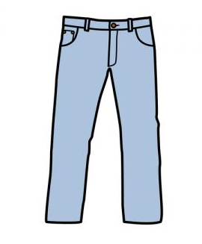
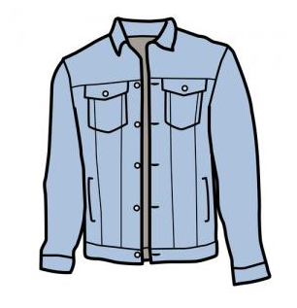



RODEA LA ROPA QUE NOS PONEMOS EN PRIMAVERA.
TACHA LA DE OTRAS ESTACIONES
Autor pictogramas: Sergio Palao. Procedencia: ARASAAC (www.arasaac.org) Licencia: CC (BY-NC-SA). Autora: Noelia García Carreño

Slide 26
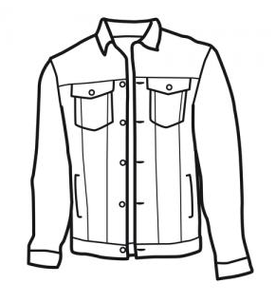
COLOREA LA CAZADORA GRANDE DE AZUL Y LA CAZADORA PEQUEÑA DE AMARILLO
Autor pictogramas: Sergio Palao. Procedencia: ARASAAC (www.arasaac.org) Licencia: CC (BY-NC-SA). Autora: Noelia García Carreño

Slide 27
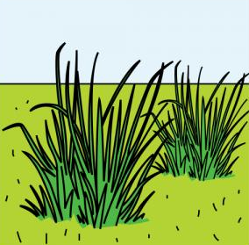
REPASA Y PEGA PAPELITOS EN EL CAMINO QUE HACE EL SALTAMONTES PARA LLEGAR A LA HIERBA
Autor pictogramas: Sergio Palao. Procedencia: ARASAAC (www.arasaac.org) Licencia: CC (BY-NC-SA). Autora: Noelia García Carreño

Slide 28


PICA LA CAZADORA Y PÓNSELA AL NIÑO.
Autor pictogramas: Sergio Palao. Procedencia: ARASAAC (www.arasaac.org) Licencia: CC (BY-NC-SA). Autora: Noelia García Carreño

Slide 29

REPASA EL NÚMERO 1. COLOREA LA AMAPOLA.
  1 1 1 1 1 1
Autor pictogramas: Sergio Palao. Procedencia: ARASAAC (www.arasaac.org) Licencia: CC (BY-NC-SA). Autora: Noelia García Carreño

Slide 30
RODEA LAS MARIQUITAS, IGUAL QUE EL MODELO.
Autor pictogramas: Sergio Palao. Procedencia: ARASAAC (www.arasaac.org) Licencia: CC (BY-NC-SA). Autora: Noelia García Carreño

Slide 31
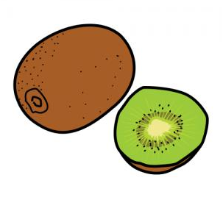

UNE CADA FRUTA CON SU IGUAL.
Autor pictogramas: Sergio Palao. Procedencia: ARASAAC (www.arasaac.org) Licencia: CC (BY-NC-SA). Autora: Noelia García Carreño

Slide 32
TACHA LAS IMÁGENES QUE NO SON FRUTAS Y NO SE PUEDEN COMER.
Autor pictogramas: Sergio Palao. Procedencia: ARASAAC (www.arasaac.org) Licencia: CC (BY-NC-SA). Autora: Noelia García Carreño

Slide 33



COLOREA LOS LIMONES DE AMARILLO.
Autor pictogramas: Sergio Palao. Procedencia: ARASAAC (www.arasaac.org) Licencia: CC (BY-NC-SA). Autora: Noelia García Carreño

Slide 34
Autor pictogramas: Sergio Palao. Procedencia: ARASAAC (www.arasaac.org) Licencia: CC (BY-NC-SA). Autora: Noelia García Carreño
REPASA LOS RAYOS DEL SOL.

Slide 35


RECORTA AL NIÑO. PÉGALO DENTRO DE CASA.
Autor pictogramas: Sergio Palao. Procedencia: ARASAAC (www.arasaac.org) Licencia: CC (BY-NC-SA). Autora: Noelia García Carreño

Slide 36




UNE ¿QUÉ NECESITAS CUANDO LLUEVE Y CUANDO HACE SOL? COLOREA.
Autor pictogramas: Sergio Palao. Procedencia: ARASAAC (www.arasaac.org) Licencia: CC (BY-NC-SA). Autora: Noelia García Carreño

Slide 37


Autor pictogramas: Sergio Palao. Procedencia: ARASAAC (www.arasaac.org) Licencia: CC (BY-NC-SA). Autora: Noelia García Carreño
PINTA CON LOS DEDOS GOTAS DE LLUVIA ENTRE LA NUBE Y EL PARAGUAS.

Slide 38



Autor pictogramas: Sergio Palao. Procedencia: ARASAAC (www.arasaac.org) Licencia: CC (BY-NC-SA). Autora: Noelia García Carreño
PICA A LA NIÑA. PÉGALA DEBAJO DEL PARAGUAS PARA QUE NO SE MOJE.

Slide 39

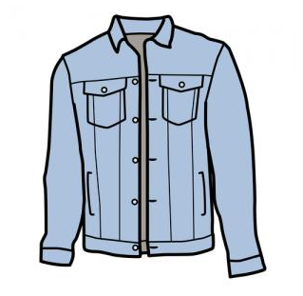

UNE CADA PRENDA DE ROPA CON SU IGUAL.
Autor pictogramas: Sergio Palao. Procedencia: ARASAAC (www.arasaac.org) Licencia: CC (BY-NC-SA). Autora: Noelia García Carreño

Slide 40

REPASA EL NÚMERO 2. COLOREA LAS MARGARITAS.
  2 2 2 2 2 2
Autor pictogramas: Sergio Palao. Procedencia: ARASAAC (www.arasaac.org) Licencia: CC (BY-NC-SA). Autora: Noelia García Carreño

Slide 41


RODEA LAS MARIPOSAS. TACHA LAS MOSCAS.
Autor pictogramas: Sergio Palao. Procedencia: ARASAAC (www.arasaac.org) Licencia: CC (BY-NC-SA). Autora: Noelia García Carreño

Slide 42


ESCRIBE Y DIBUJA EN EL LIBRO LO QUE TE APETEZCA.
Autor pictogramas: Sergio Palao. Procedencia: ARASAAC (www.arasaac.org) Licencia: CC (BY-NC-SA). Autora: Noelia García Carreño

Slide 43


RASGA PAPELES DE COLORES. PÉGALOS ENCIMA DE LA FLOR.
Autor pictogramas: Sergio Palao. Procedencia: ARASAAC (www.arasaac.org) Licencia: CC (BY-NC-SA). Autora: Noelia García Carreño

Slide 44
REPASA LOS SOLES. PINTA RAYOS ALREDEDOR.
Autor pictogramas: Sergio Palao. Procedencia: ARASAAC (www.arasaac.org) Licencia: CC (BY-NC-SA). Autora: Noelia García Carreño

Slide 45

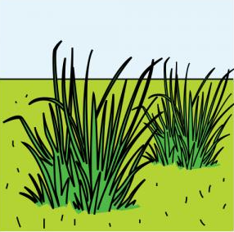

PICA LAS FLORES. PÉGALAS EN EL CAMPO.
Autor pictogramas: Sergio Palao. Procedencia: ARASAAC (www.arasaac.org) Licencia: CC (BY-NC-SA). Autora: Noelia García Carreño

Slide 46


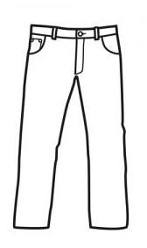

COLOREA LA ROPA QUE TE PONES EN PRIMAVERA.
Autor pictogramas: Sergio Palao. Procedencia: ARASAAC (www.arasaac.org) Licencia: CC (BY-NC-SA). Autora: Noelia García Carreño

Slide 47

RECORTA LOS TALLOS DE LAS AMAPOLAS.
Autor pictogramas: Sergio Palao. Procedencia: ARASAAC (www.arasaac.org) Licencia: CC (BY-NC-SA). Autora: Noelia García Carreño

Slide 48

COLOREA LOS LIMONES GRANDES. TACHA LOS PEQUEÑOS.
Autor pictogramas: Sergio Palao. Procedencia: ARASAAC (www.arasaac.org) Licencia: CC (BY-NC-SA). Autora: Noelia García Carreño

Slide 49


LLEVA A CADA ANIMAL A SU CASA.
Autor pictogramas: Sergio Palao. Procedencia: ARASAAC (www.arasaac.org) Licencia: CC (BY-NC-SA). Autora: Noelia García Carreño

Slide 50

PINTA LÍNEAS DE COLORES SIGUIENDO LOS TRAZOS DEL ARCOIRIS.
Autor pictogramas: Sergio Palao. Procedencia: ARASAAC (www.arasaac.org) Licencia: CC (BY-NC-SA). Autora: Noelia García Carreño

